Slide 1
応用情報技術者試験

Slide 2
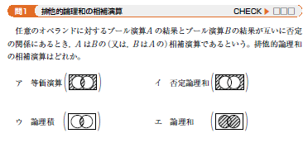
問１
A.ア

Slide 3

問２

Slide 4

解２
まず式A+B×Cを木構造にする
木構造を後置表記法で表現すると
A. ABC×+

Slide 5
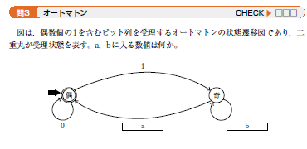
問３

Slide 6
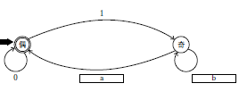
解３
受理状態が偶数である
  ⇒１が偶数個必要となる
  A. a=1,b=0

Slide 7
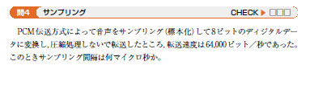
問４

Slide 8
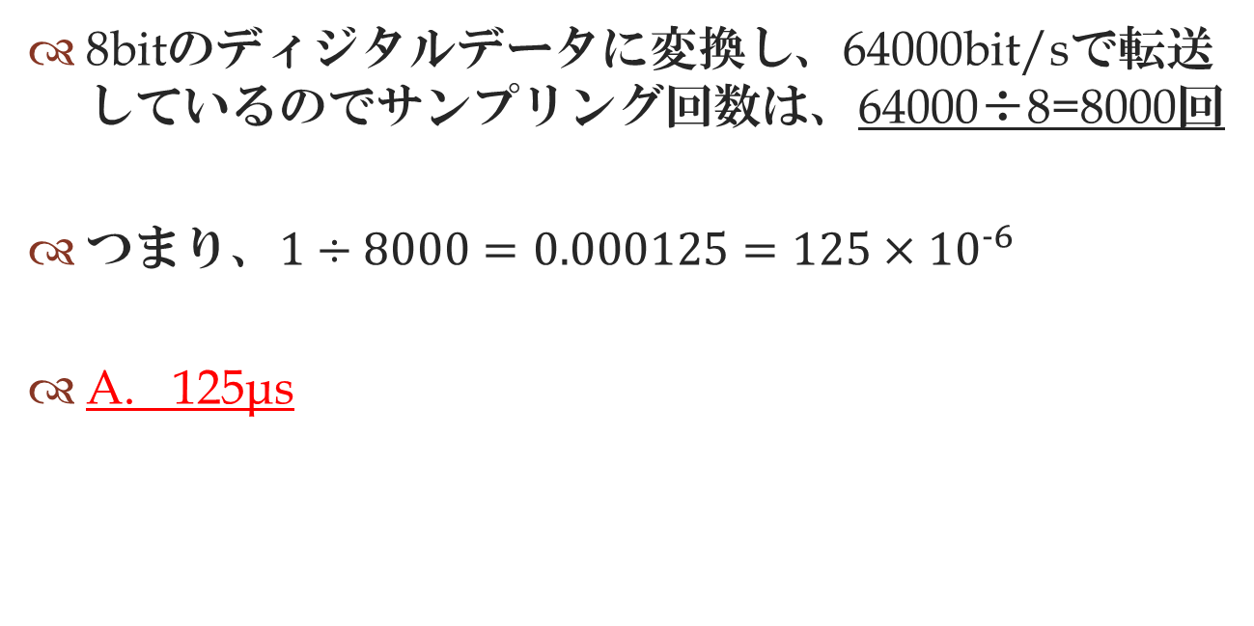
解4
8bitのディジタルデータに変換し、64000bit/sで転送しているのでサンプリング回数は、64000÷8=8000回
つまり、$1÷8000=0.000125=125×{10}^{−6}$
A. 125μs

Slide 9
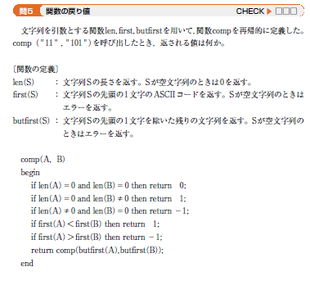
問５

Slide 10
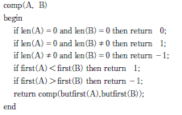
解５
comp(“11”,”101”)
  len(A)=2,len(B)=3 ,first(A)=1,first(B)=1
  return comp(“1”,”01”)
  len(A)=1,len(B)=2,
  first(A)=1,first(B)=0
  return -1;
-1

Slide 11
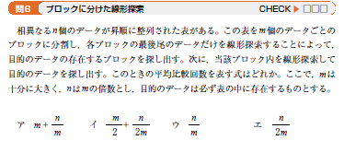
問６

Slide 12
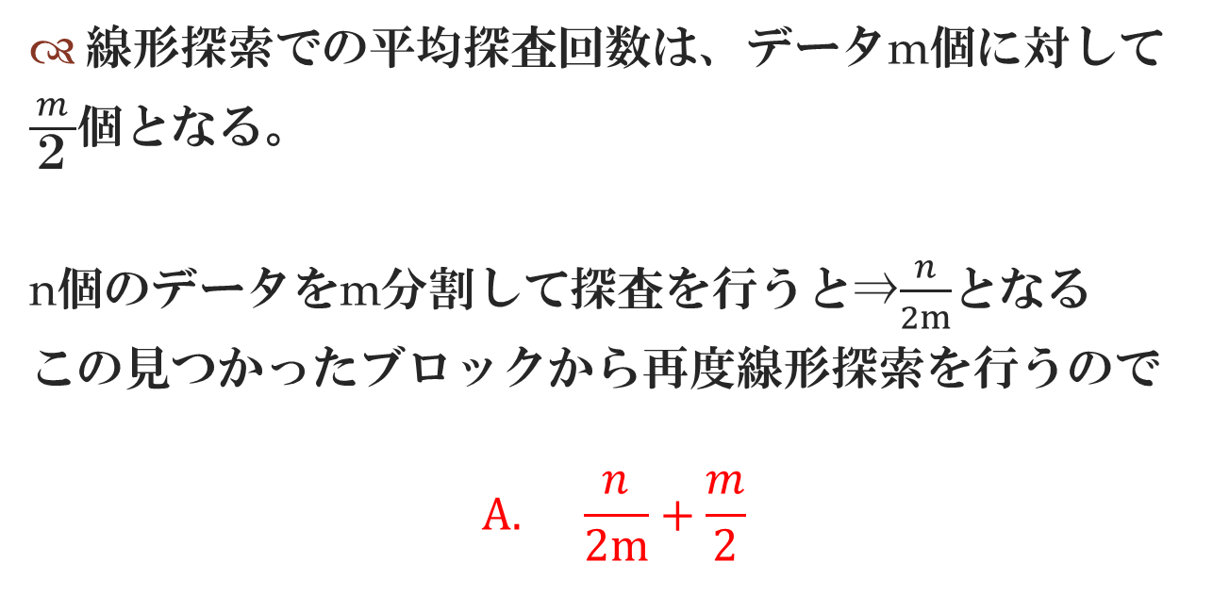
解6
線形探索での平均探査回数は、データm個に対して
$\frac{m}{２}$個となる。
n個のデータをm分割して探査を行うと⇒$\frac{n}{2m}$となる
この見つかったブロックから再度線形探索を行うので
$$A. \frac{n}{2m}+\frac{m}{2}$$

Slide 13
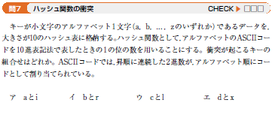
問7

Slide 14
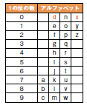
解７
ASCIIコードを覚えておく
必要が？
aのASCIIコードだけでも？
A. エ（dとx）

Slide 15

問８

Slide 16
解8
A. XSLT
XML文書を、別の文書形式をもつXML文書やHTML文書などに変換するための仕様をXSLT（XML Styleseet Language Transformation）
XMLとの違いなど

